Slide 1

Нормирование труда
Выполнила: студентка гр.ОП351 Ширшова В.

Slide 2

1. Основные задачи нормирования труда
2. Нормативные материалы и их классификация

Slide 3
Нормированием труда называется установление мер затрат труда на изготовление единицы продукции или меры выработки продукции за единицу времени.
Нормирование труда направлено на улучшение организации и планирования труда, повышение производительности труда, улучшение использования рабочего времени, осуществление правильной организации заработной платы.
На линейных предприятиях ЖДТ вопросами нормирования занимаются инженеры по организации и нормированию труда и нормировщики.

Slide 4
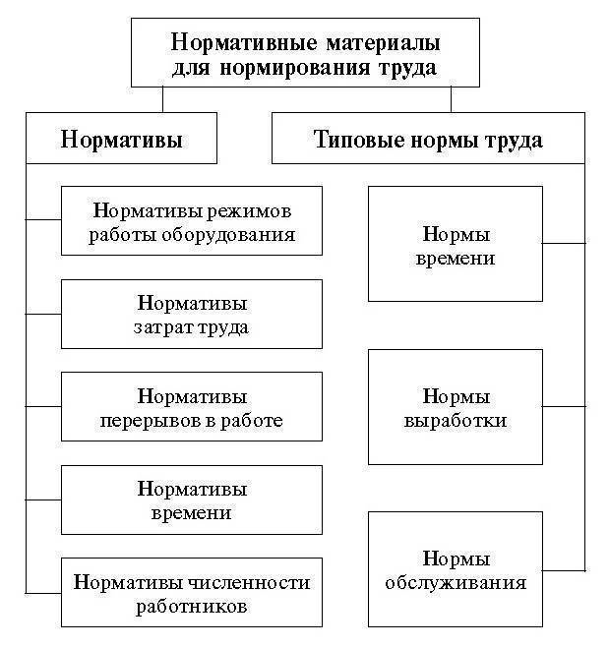
Нормативные материалы подразделяются на нормы и нормативы. Норматив является исходной величиной для установления технически обоснованных норм.

Slide 5

Нормы подразделяются по следующим признакам:
1. по принятому измерителю:
- норма времени – время, установленное на изготовление единицы продукции или выполнение одной рабочей операции;
- норма выработки – количество продукции, произведённое за единицу времени;
- норма численности (норма расхода рабочей силы) – количество человек, необходимое для выполнения определенного объёма работы;
- норма обслуживания – количество оборудования или рабочих мест, которое работник может обслужить за смену

Slide 6
2. по структурному построению:
- дифференцированные устанавливаются на выполнение отдельных трудовых действий или приёмов;
- укрупненные устанавливаются на комплекс приёмов или на рабочую операцию
3. по методу определения:
- технически обоснованные устанавливаются на основе наблюдений за работой;
- опытно – статистические устанавливаются на основании предыдущего опыта работы или по аналогии с уже установленной нормой на такие же работы

Slide 7
4. по срокам действия:
- постоянные – на весь период действия;
- временные – устанавливаются при переходе на новые нормы (на срок не более 3 месяцев);
- разовые- устанавливаются на работы, не характерные для данного предприятия

Slide 8
5. по техническому признаку:
- единые – применяются для нескольких отраслей промышленности;
- типовые – используются только для определенного вида производства;
- местные- используются на отдельных предприятиях, в случае если нет отраслевых нормативов.

